Slide 1


Escola Sabatina — 2º Trimestre | 2026
📘 LIÇÃO 09
Pecado, Evangelho e Lei
Prof. Moisés Lopes Sanches Junior

Slide 2
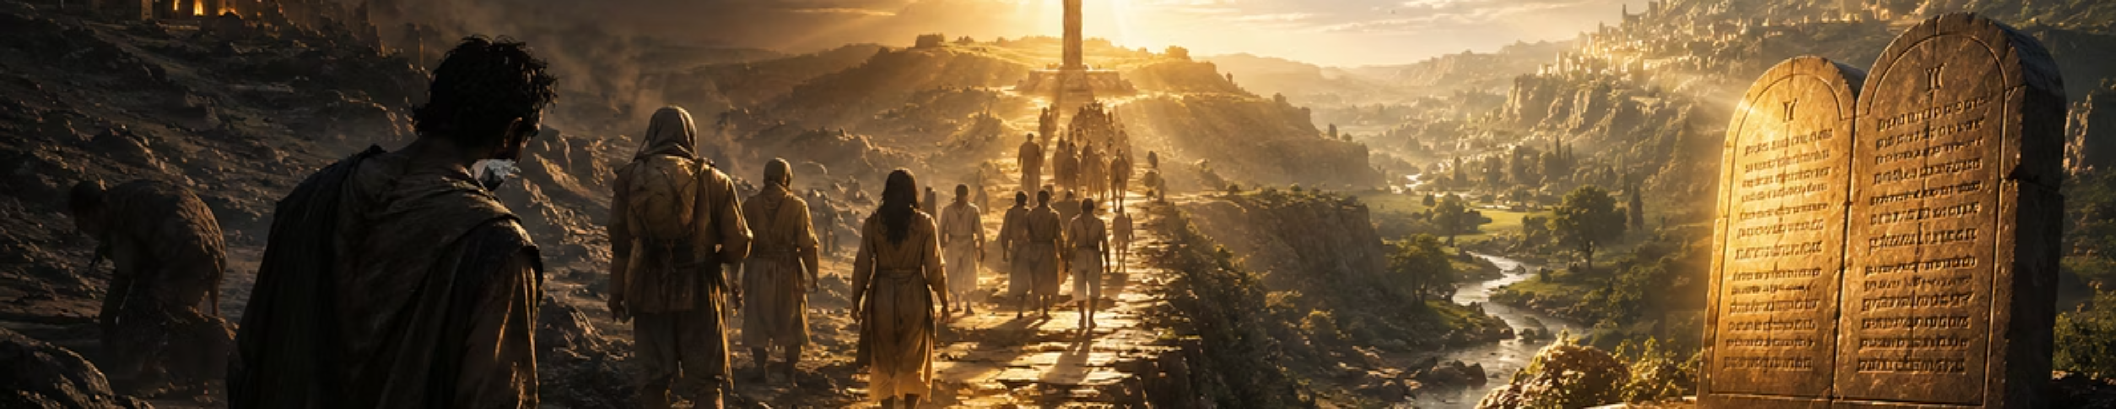
🔷 BLOCO 1 — INTRODUÇÃO
Quebrar o espelho resolve o problema?
A lei revela o problema. Cristo oferece a solução.

Slide 3
ILUSTRAÇÃO DE ABERTURA
Uma História para Começar
Imagine acordar, olhar no espelho e perceber que o cabelo está completamente bagunçado. Então você decide resolver o problema... quebrando o espelho!
Parece absurdo, não é? Mas muita gente faz isso espiritualmente.
A Lei
Cristo
A Cruz
Revela o problema
Oferece a solução
Une as duas verdades
Quer entender melhor? Acompanhe a Lição 9 — Pecado, Evangelho e Lei.

Slide 4

CONCEITO CENTRAL
O Diagnóstico Divino e a Única Cura
O pecado rompe o relacionamento entre Deus e a humanidade. A lei revela esse rompimento, mas não pode restaurá-lo.
O evangelho apresenta Cristo como a solução divina para aquilo que a lei identifica, mas não pode resolver. A verdadeira obediência nasce não do medo da condenação, mas da experiência da graça transformadora.
Pergunta Provocativa: Se Deus sabia que ninguém conseguiria obedecer perfeitamente à Sua lei, por que Ele a deu?

Slide 5
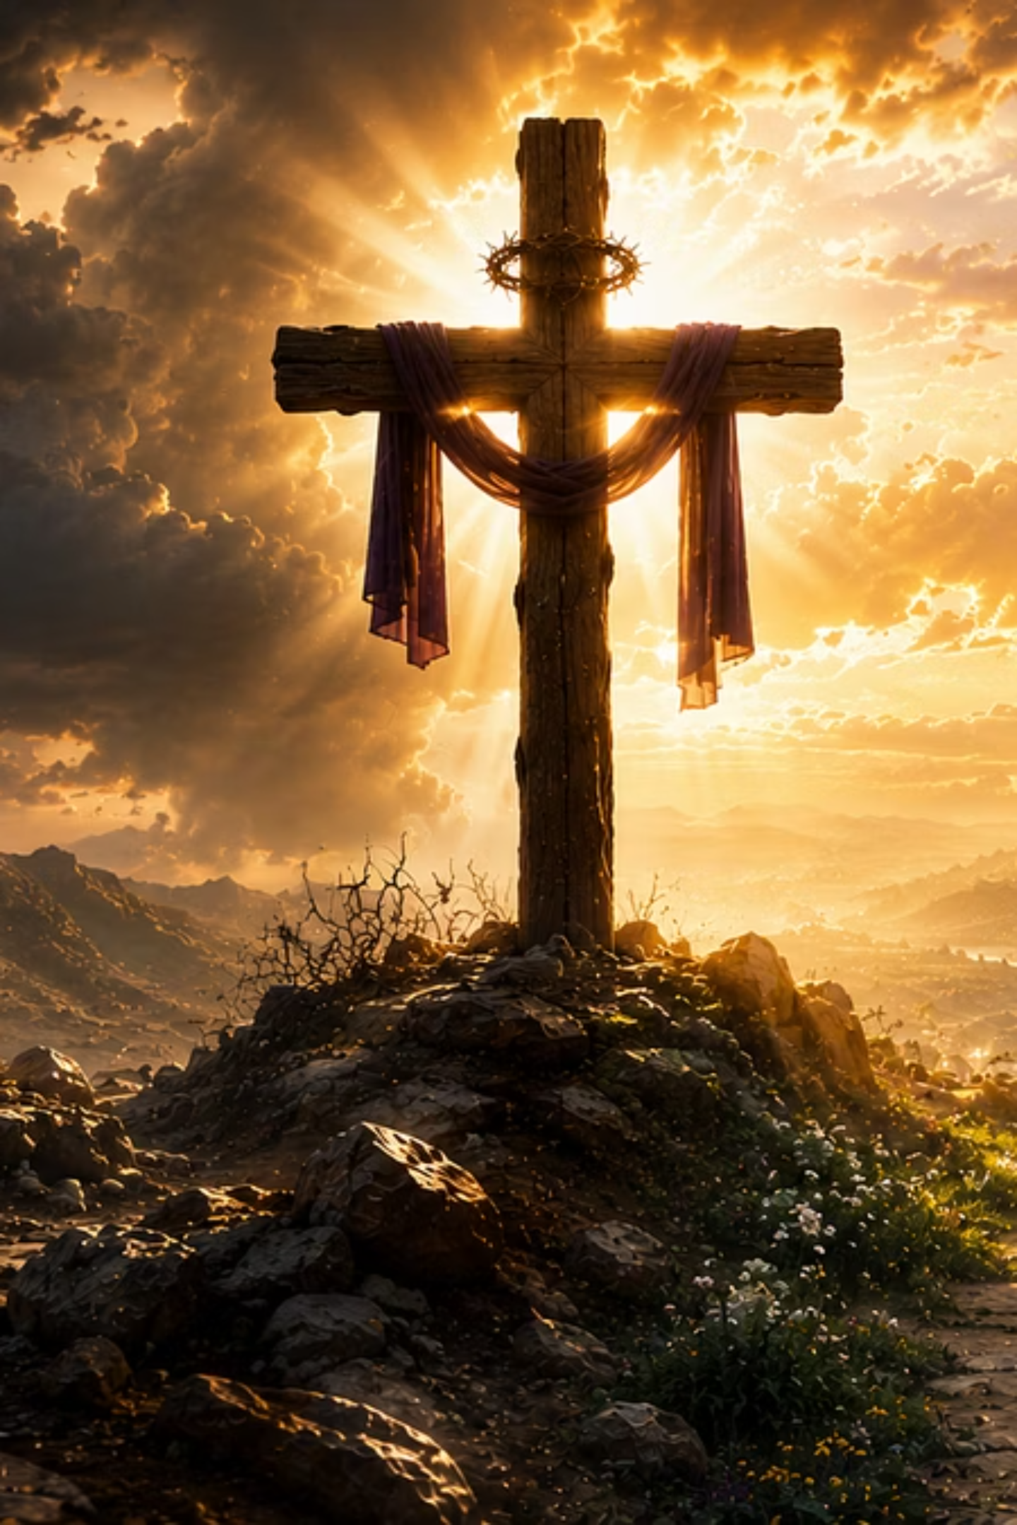
VERSO PARA MEMORIZAR
Salmo 119:93-94
"Nunca me esquecerei dos Teus preceitos, pois é por meio deles que me tens dado vida. Sou Teu; salva-me, pois eu busco os Teus preceitos."
(Salmo 119:93-94)

Slide 6

EXEGESE DO VERSO
O Significado de "Vivificado"
Hebraico: ḥāyāh
Implicação Teológica
Dar vida • Restaurar • Reviver • Manter vivo
O salmista não vê a lei como instrumento de opressão, mas como instrumento de preservação da vida espiritual.
Para o salmista, os mandamentos existem porque Deus deseja proteger a vida que Ele criou — o oposto da visão moderna que interpreta limites morais como restrições à liberdade.

Slide 7
PERGUNTAS FUNDAMENTAIS
As Grandes Perguntas da Semana
1
2
O que realmente é o pecado segundo a Bíblia?
Qual é a relação correta entre lei e evangelho?
É apenas a transgressão de uma regra, um comportamento inadequado, ou uma ruptura mais profunda na relação de confiança entre a criatura e o Criador?
A lei foi abolida pela graça? A graça substituiu a obediência? Ou ambas fazem parte do mesmo plano de salvação revelado em Cristo?

Slide 8
PANORAMA DA SEMANA
Estrutura da Lição — Dia a Dia
Dia
Tema
Pergunta Central
Domingo
Distrações e Tentações
Como Satanás procura afastar-nos de Deus?
Segunda
Barreiras no Relacionamento
Quais atitudes enfraquecem nossa comunhão com Cristo?
Terça
A Lei de Deus
Qual é a verdadeira função da lei?
Quarta
Lei e Evangelho
Como evitar o legalismo e a permissividade?
Quinta
Conhecer e Praticar
Por que conhecer a verdade não é suficiente?
Sexta
Reflexão e Aplicação
Como viver a graça sem desprezar a obediência?

Slide 9
VISÃO DA AULA
Estrutura Didática — 45 Minutos
Tempo
Tópico
Conteúdo Principal
Método
5 min
Introdução
Pecado, evangelho e lei como partes da mesma narrativa
Pergunta provocativa
7 min
O problema humano
O pecado como separação de Deus
Exposição dialogada
7 min
O papel da lei
A lei revela o pecado, mas não salva
Espelho e diagnóstico
7 min
O papel do evangelho
Cristo realiza o que a lei não pode fazer
Textos paulinos
7 min
A resposta humana
Fé, arrependimento e obediência
Discussão em grupo
7 min
Aplicação prática
Fortalezas, tentações e restauração
Reflexão pessoal
5 min
Conclusão
Cristo é a resposta para o problema revelado pela lei
Oração e compromisso

Slide 10
ILUSTRAÇÃO DA INTRODUÇÃO
O Carro e os Freios
Uma luz vermelha no painel indica que os freios estão falhando. O motorista pode cobri-la com fita adesiva. Pode ignorá-la. Mas nenhuma dessas atitudes resolverá o problema.
A Luz
O Defeito
= A Lei → revela o defeito
= O Pecado → o problema real
O Reparo
= O Evangelho → a solução em Cristo

Slide 11
ELLEN G. WHITE
Lei e Evangelho em Harmonia
"A lei e o evangelho estão em perfeita harmonia. Cada um sustenta o outro. Em toda a sua majestade, a lei confronta a consciência, levando o pecador a sentir sua necessidade de Cristo como propiciação pelo pecado."
WHITE, Ellen G. God's Amazing Grace. Hagerstown, MD: Review and Herald, 1973, p. 15.

Slide 12
APLICAÇÕES INICIAIS DA SEMANA
Três Dimensões de Reflexão
Para a Mente
Para o Coração
Para a Vontade
Minha compreensão da lei é bíblica ou influenciada por caricaturas modernas?
Existe alguma área da vida em que tenho convivido confortavelmente com um pecado não confessado?
Que distração ou fortaleza espiritual tem roubado meu tempo de comunhão com Deus?

Slide 13

📅 DOMINGO
Distrações e Tentações
Como Satanás procura afastar-nos de Deus?

Slide 14
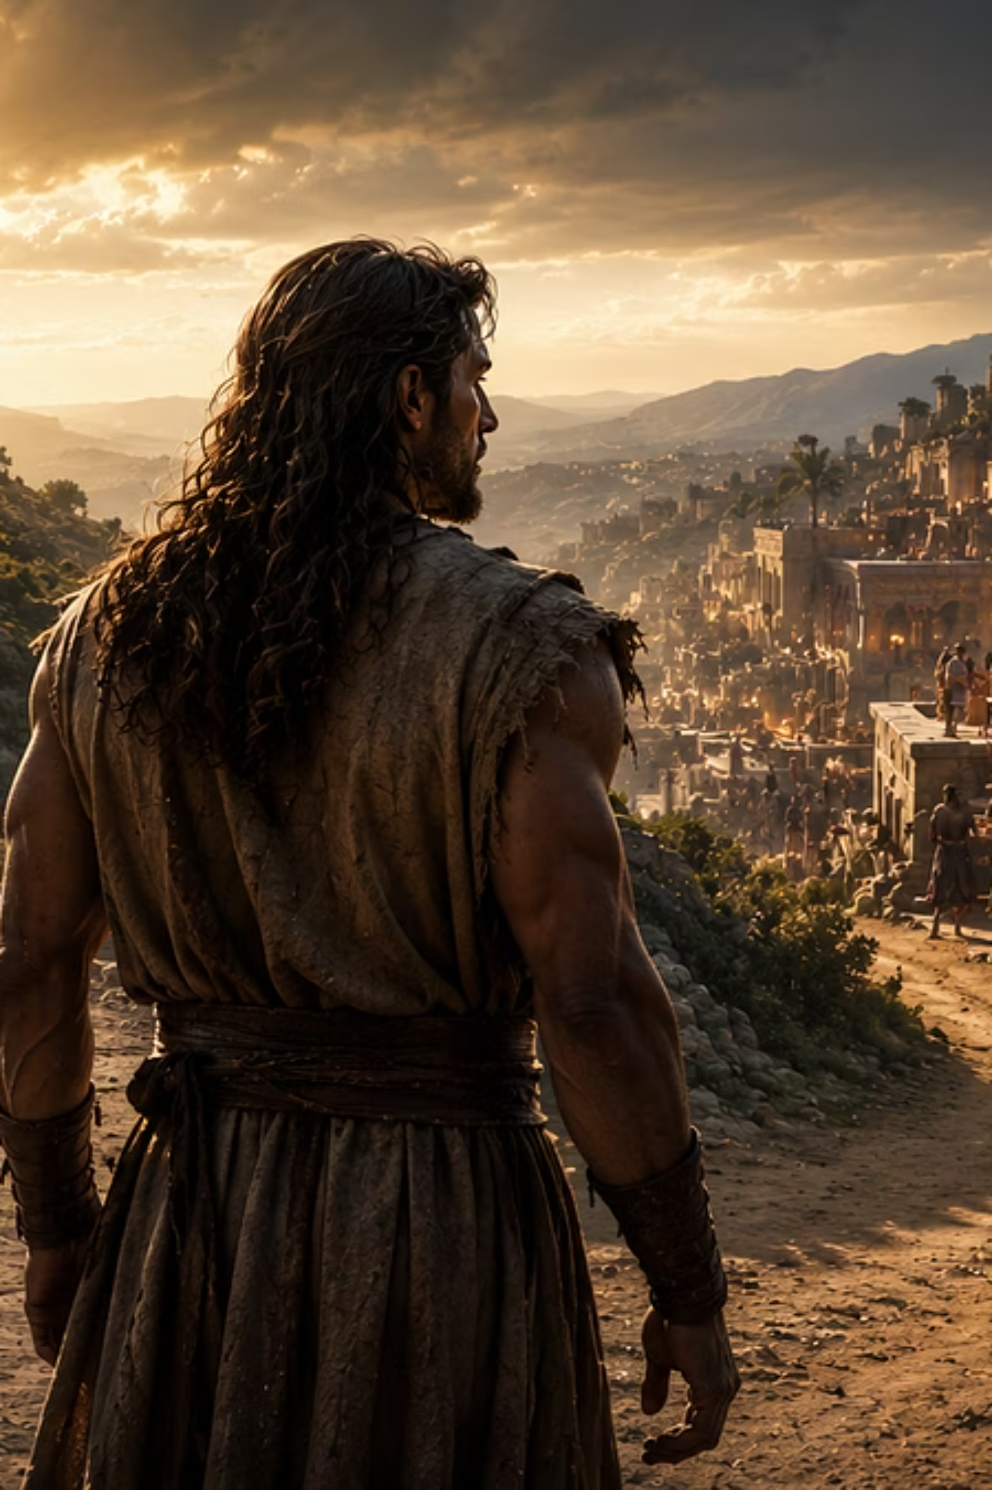
PERGUNTA FUNDAMENTAL
Como o inimigo enfraquece nossa comunhão com Deus?
Será que Satanás prefere destruir nossa vida espiritual através de um grande pecado ou através de milhares de pequenas distrações aparentemente inocentes?
O inimigo raramente destrói uma vida espiritual em um único ataque — normalmente trabalha através da erosão lenta da vigilância espiritual.

Slide 15
TEXTOS BÍBLICOS
Fundamento Bíblico — Domingo
"Buscai, pois, em primeiro lugar, o Seu reino e a Sua justiça, e todas estas coisas vos serão acrescentadas."
Mateus 6:33
"Portanto, aquele que pensa que está em pé veja que não caia."
1 Coríntios 10:12

Slide 16
CONTEXTO BÍBLICO
A Experiência de Sansão
Um Chamado Extraordinário
Queda por Pequenas Concessões
O Princípio do Grande Conflito
Sansão possuía dons extraordinários e um chamado especial desde o nascimento para uma grande missão.
Sansão não caiu de uma vez. Sua queda foi construída por uma sequência de pequenas concessões emocionais e espirituais.
Satanás raramente destrói uma vida espiritual em um único ataque — trabalha através da erosão lenta da vigilância espiritual.

Slide 17
EXEGESE ESSENCIAL
Mateus 6:33 — "Buscai Primeiro"
Grego: ζητέω (zēteō)
Implicação Teológica
Procurar diligentemente • Perseguir intencionalmente • Buscar com prioridade • Colocar algo como objetivo principal
Jesus está falando de fazer do Reino de Deus a prioridade organizadora da vida. O problema espiritual geralmente não começa quando Deus é rejeitado — começa quando Deus deixa de ser a prioridade.

Slide 18

CONCEITO FUNDAMENTAL
Como as Distrações se Transformam em Tentações
Nem toda distração é pecado em si mesma. Exemplos muito atuais:
Trabalho
Redes Sociais
Entretenimento
Esportes
Nenhuma dessas coisas é necessariamente errada. O problema surge quando algo legítimo ocupa o espaço que pertence à comunhão com Deus. Uma pessoa ocupada demais para orar torna-se vulnerável sem perceber.

Slide 19
CORRELAÇÃO BÍBLICA
Textos que Ensinam sobre Tentações
Gênesis 3:1-6
Mateus 4:1-11
Eva e a tentação — a distração precede a queda
Tentação de Jesus — a Palavra como defesa
Tiago 1:14-15
Efésios 6:16
Processo da tentação: Desejo → pecado → morte
Escudo da fé — proteção contra os ataques do inimigo

Slide 20

CONCEITO CENTRAL
O Perigo Nem Sempre Está no Mal Evidente
Uma das estratégias mais eficazes do inimigo é substituir o melhor pelo apenas bom.
Muitas vezes não somos afastados de Deus por aquilo que é claramente pecaminoso. Somos afastados por aquilo que ocupa tanto espaço que Deus passa a receber apenas as sobras do tempo, da atenção e da energia.
A verdadeira batalha espiritual frequentemente é uma batalha pelas prioridades.

Slide 21
ILUSTRAÇÃO DIDÁTICA
O Professor de Música
Um professor de música perguntou a um aluno talentoso: "Qual é o maior inimigo da excelência?"
O jovem respondeu: "O fracasso?"
O professor disse: "Não. O maior inimigo da excelência é a mediocridade confortável."
O fracasso incomoda e nos leva a mudar. A mediocridade nos faz acreditar que está tudo bem.
Poucos cristãos abandonam Deus conscientemente. Mas muitos se acomodam espiritualmente. A oração diminui. O estudo bíblico torna-se superficial. E pouco a pouco a distância cresce.

Slide 22
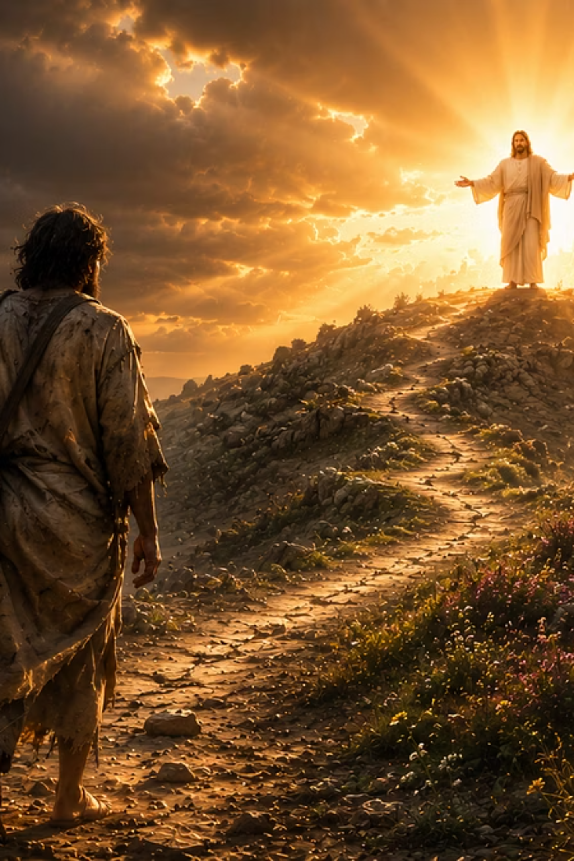
EGW + APLICAÇÕES
Ellen G. White e as Distrações
"As distrações da vida, os cuidados, perplexidades e tristezas, as faltas dos outros ou os próprios defeitos... para qualquer dessas coisas ou todas elas Satanás procura desviar a mente."
WHITE, Ellen G. Caminho a Cristo. Tatuí: Casa Publicadora Brasileira.
Aplicações Práticas
Reserve diariamente um período inegociável para oração e estudo bíblico
Identifique qual atividade consome mais seu tempo e energia espiritual
Ajude alguém a redescobrir a importância da comunhão diária com Cristo

Slide 23
AUTOR CRISTÃO + FRASE FINAL
Timothy Keller
🔖 Para Fixar
"O problema não é que amamos coisas ruins demais, mas que frequentemente amamos coisas boas mais do que amamos a Deus."
Ninguém se afasta de Deus de repente; primeiro deixa de caminhar com Ele diariamente.
KELLER, Timothy. Deuses Falsos. São Paulo: Vida Nova, 2010.

Slide 24

CONCLUSÃO — DOMINGO
Sansão e a Verdadeira Força
Sansão não caiu porque lhe faltava força física. Caiu porque deixou de cultivar dependência espiritual.
A verdadeira força do cristão não está nos seus talentos, conhecimento ou experiência. Está na permanência diária em Cristo.
Frase Final: Ninguém se afasta de Deus de repente; primeiro deixa de caminhar com Ele diariamente.

Slide 25

📅 SEGUNDA-FEIRA
Barreiras no Relacionamento com Deus
O que impede nosso crescimento espiritual?

Slide 26
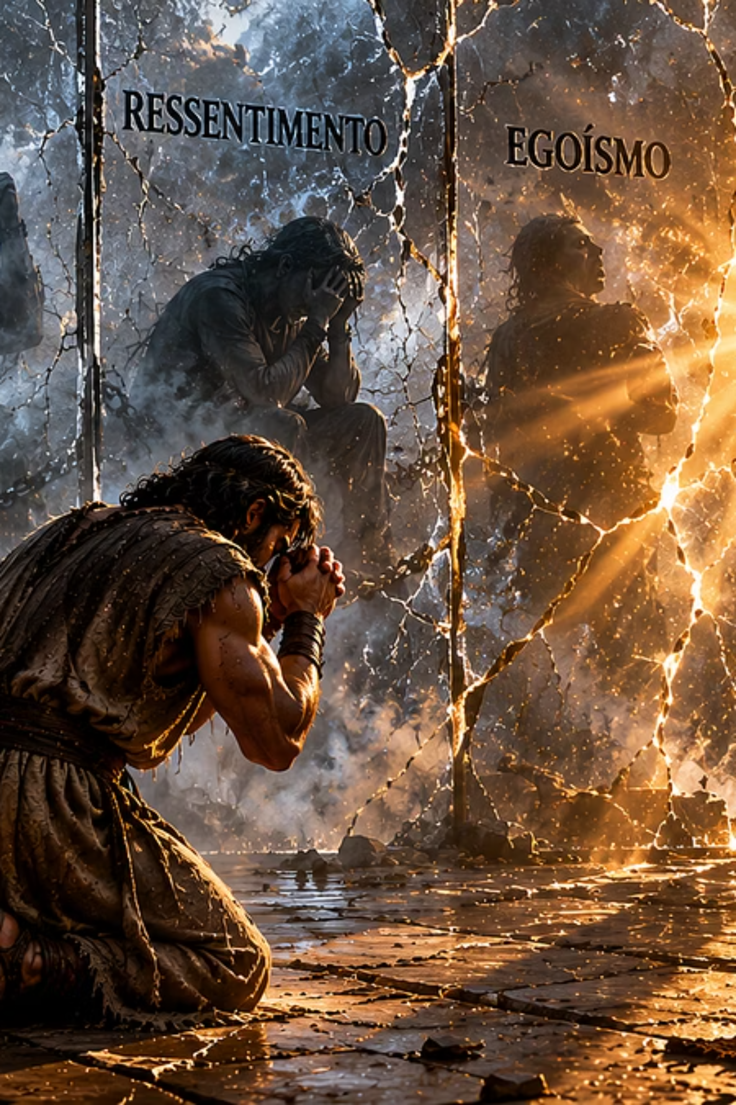
PERGUNTA FUNDAMENTAL
Barreiras visíveis e invisíveis
É possível frequentar a igreja, conhecer a Bíblia e ainda assim estar construindo barreiras entre nós e Deus?
O foco deixa de ser aquilo que está ao redor de nós para concentrar-se naquilo que está dentro de nós.

Slide 27
TEXTOS BÍBLICOS
Fundamento Bíblico — Segunda-Feira
"Portanto, aquele que pensa estar em pé veja que não caia."
1 Coríntios 10:12
"Eu, porém, vos digo que qualquer que olhar para uma mulher com intenção impura, no coração já adulterou com ela."
Mateus 5:28

Slide 28
CONTEXTO BÍBLICO
O Sermão do Monte e os Obstáculos Internos
Jesus, especialmente no Sermão do Monte, ensinou que o problema do pecado não começa nas ações visíveis, mas no coração. Cristo aborda temas internos como:
Orgulho
Ira
Ressentimento
Luxúria
Hipocrisia
Autossuficiência
Todos eles podem tornar-se barreiras invisíveis entre o ser humano e Deus.

Slide 29
EXEGESE ESSENCIAL
1 Coríntios 10:12 — "Veja que não caia"
Grego: βλέπω (blepō)
Implicação Teológica
Observar atentamente • Permanecer vigilante • Manter-se alerta • Prestar atenção constante
Paulo recomenda vigilância espiritual. O maior perigo frequentemente não é a fraqueza reconhecida — é a força presumida. Sansão, Pedro e Davi caíram quando confiaram mais em si mesmos do que em Deus.

Slide 30

AS FORTALEZAS ESPIRITUAIS
Padrões que Abrem Espaço ao Inimigo
As fortalezas espirituais muitas vezes são padrões mentais e comportamentais que permitem ao inimigo exercer influência contínua:
Orgulho persistente
Ressentimento alimentado por anos
Vícios ocultos
Autossuficiência espiritual
Necessidade excessiva de aprovação
Críticas constantes aos outros
Essas fortalezas não surgem de uma vez. São construídas tijolo por tijolo através de escolhas repetidas.

Slide 31
CORRELAÇÃO BÍBLICA
Textos sobre Barreiras Espirituais
Salmo 139:23-24
Jeremias 17:9
Exame do coração — Deus revela barreiras ocultas
Engano do coração — o pecado nem sempre é percebido
2 Coríntios 10:3-5
Hebreus 12:1-2
Derrubando fortalezas — Cristo pode libertar a mente
Removendo impedimentos — a corrida cristã exige abandonar pesos espirituais

Slide 32
CONCEITO CENTRAL
Nem Todo Obstáculo Espiritual é Visível
O orgulho pode parecer autoconfiança. O ressentimento pode parecer justiça. A crítica pode parecer discernimento.
Mas Deus vê além das aparências. Ele examina o coração. E muitas vezes aquilo que os outros não percebem é exatamente o que está enfraquecendo nossa comunhão com Ele.

Slide 33
ILUSTRAÇÃO DIDÁTICA
A Árvore e as Raízes
Um jardineiro observou que uma árvore aparentemente saudável começou a secar. As folhas ainda estavam verdes. O tronco parecia forte. Os galhos permaneciam intactos. Mas quando investigaram as raízes, descobriram uma infestação subterrânea que destruía lentamente sua sustentação.
Assim também acontece na vida espiritual. Continuamos frequentando a igreja. Continuamos ensinando. Mas algo oculto no coração está enfraquecendo nossa ligação com Deus.
Somente o Espírito Santo consegue revelar o que precisa ser tratado.

Slide 34
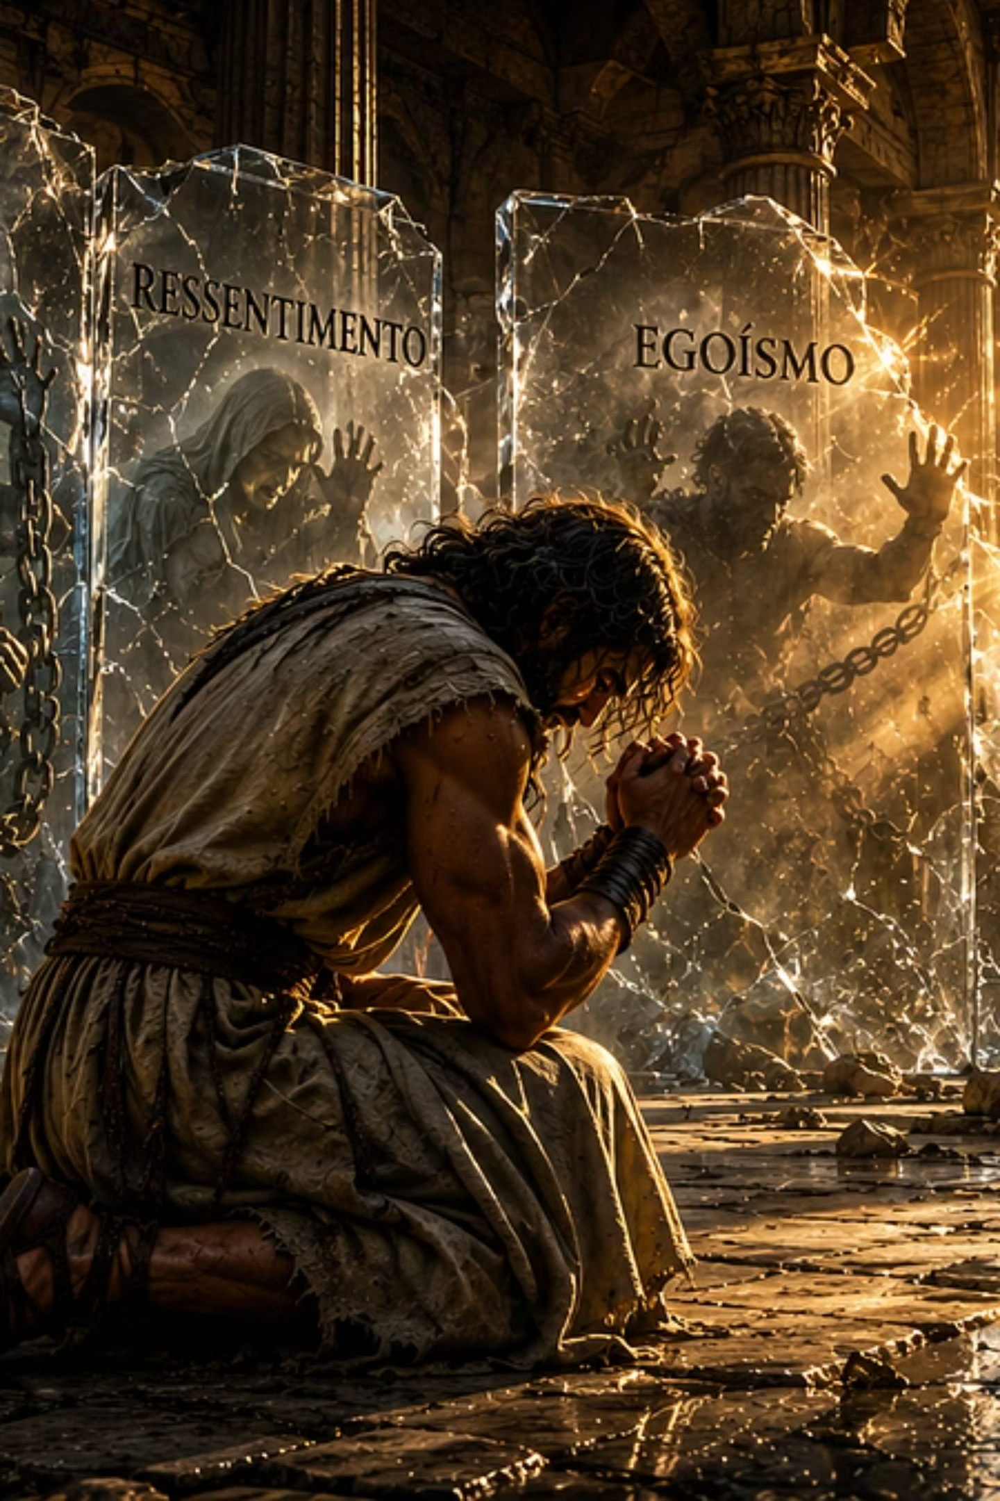
EGW + APLICAÇÕES
Ellen G. White sobre as Barreiras Internas
"A maior batalha que já foi travada pelo homem é a rendição do eu à vontade de Deus."
WHITE, Ellen G. Caminho a Cristo. Tatuí: Casa Publicadora Brasileira.
Aplicações Práticas
Ore o Salmo 139:23-24 diariamente nesta semana
Pergunte: existe orgulho, ira ou ressentimento que tenho tratado como normal?
Ajude alguém a compreender que o evangelho renova o coração

Slide 35
AUTOR CRISTÃO + FRASE FINAL
C. S. Lewis
🔖 Para Fixar
"O orgulho não é apenas o primeiro pecado; é o solo onde todos os outros pecados crescem."
As maiores muralhas que nos separam de Deus estão escondidas dentro de nós.
LEWIS, C. S. Cristianismo Puro e Simples. São Paulo: Martins Fontes, 2005.

Slide 36

📅 TERÇA-FEIRA
A Lei de Deus
Por que Deus nos deu a Sua lei?

Slide 37
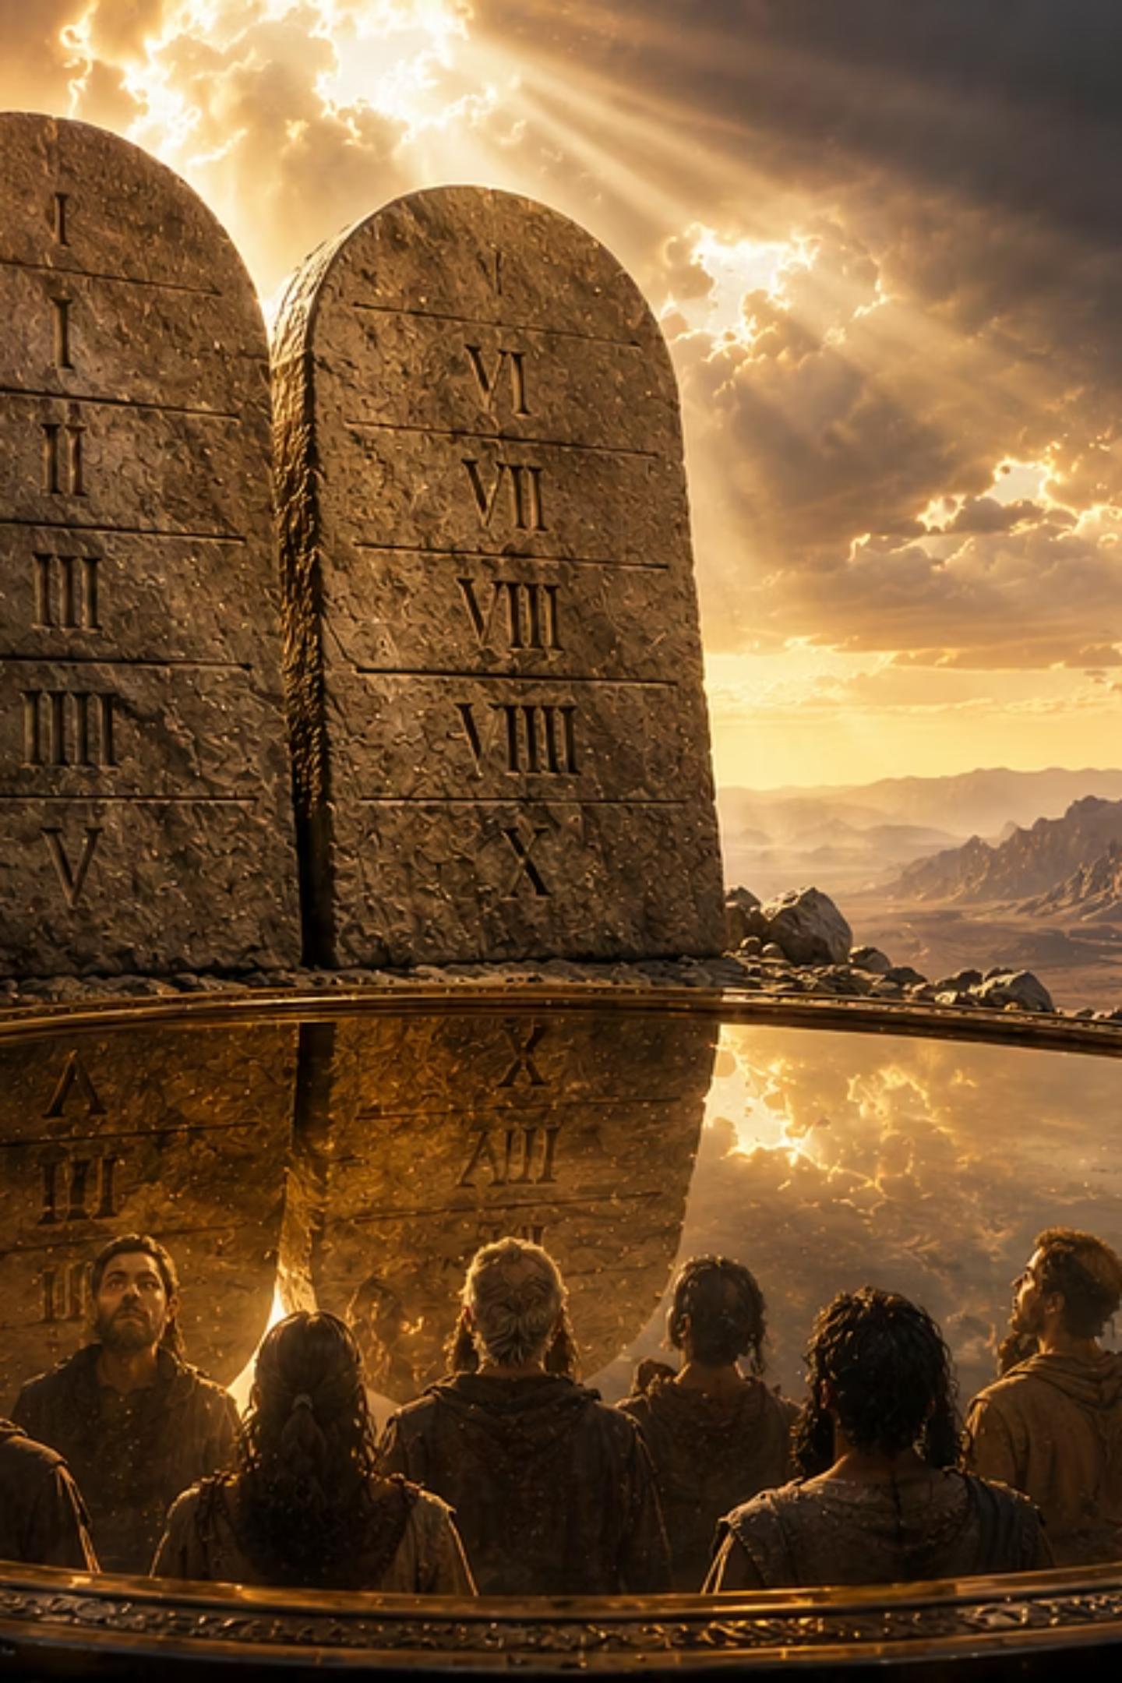
PERGUNTA FUNDAMENTAL
Qual é a verdadeira função da lei de Deus?
"Porque pela lei vem o pleno conhecimento do pecado."
Romanos 3:20
Se a lei não pode salvar ninguém, por que Deus insiste tanto em preservá-la?

Slide 38
CONTEXTO BÍBLICO
A Função da Lei no Plano da Salvação
Ao longo da história cristã, poucas questões geraram tantos debates quanto a relação entre lei e graça. A Bíblia rejeita ambos os extremos:
❌ A lei salva
✅ A lei revela o pecado
❌ A graça aboliu a lei
Erro do legalismo
Função bíblica correta
Erro da permissividade
Jesus resumiu toda a lei em dois princípios: Amar a Deus acima de tudo e amar o próximo como a si mesmo (Mc 12:30-31). A lei não é meramente um código jurídico — é a expressão prática do amor divino.

Slide 39
EXEGESE ESSENCIAL
Romanos 3:20 — "Conhecimento do Pecado"
Grego: ἐπίγνωσις (epígnōsis)
Implicação Teológica
Conhecimento pleno • Compreensão profunda • Percepção clara • Reconhecimento consciente
A lei não cria o pecado — ela o expõe. Paulo afirma: "Eu não teria conhecido o pecado, senão por intermédio da lei." (Romanos 7:7)
Para o professor: Pergunte à classe: "Se não houvesse lei, como saberíamos que certas coisas são erradas?"

Slide 40

COMO A BÍBLIA DEFINE PECADO
Duas Dimensões Complementares
1
2
Dimensão 1 — Transgressão da Lei
Dimensão 2 — Ruptura da Confiança
"Pecado é a transgressão da lei." (1 João 3:4)
O pecado representa uma violação da vontade revelada de Deus.
Eva pecou primeiro quando deixou de confiar na palavra de Deus e passou a confiar na palavra da serpente.
Todo pecado é, em sua essência, um problema de confiança.
A desobediência é o fruto visível de uma ruptura invisível.

Slide 41
CORRELAÇÃO BÍBLICA
Textos sobre a Lei de Deus
Êxodo 20:1-17
Salmo 19:7-11
Dez Mandamentos — Revelação objetiva da vontade divina
Perfeição da lei — a lei restaura e orienta
Romanos 7:7-13
Gálatas 3:24
A função da lei — a lei revela o pecado
Aio ou tutor — a lei conduz a Cristo

Slide 42

CONCEITO CENTRAL
A Lei como Espelho Espiritual
O espelho não corrige o problema — ele apenas o revela. Assim é a lei.
A lei mostra nossa condição
A lei revela nossos desvios
A lei expõe nossa necessidade
A lei conduz-nos a Cristo
O erro do legalismo: tentar usar o espelho para limpar o rosto. O erro da permissividade: quebrar o espelho para não ver a sujeira.

Slide 43
ILUSTRAÇÃO DIDÁTICA
O Exame Médico
Imagine uma pessoa sentindo dores constantes. Ela realiza exames. O laudo revela uma doença séria.
Pergunte: O exame causou a doença? Não. O exame apenas revelou aquilo que já existia. Seria absurdo culpar o exame pelo problema.
Da mesma forma, muitos culpam a lei por produzir culpa. Mas a culpa não é criada pela lei. A lei apenas revela aquilo que precisa ser tratado. O problema não está no diagnóstico — está na enfermidade.

Slide 44
EGW + AUTOR + FRASE FINAL
Ellen G. White
Martinho Lutero
"A lei e o evangelho estão em perfeita harmonia. A lei conduz o pecador a sentir sua necessidade de Cristo."
"A lei nos mostra a doença; o evangelho nos mostra o remédio."
LUTERO, Martinho. Comentário aos Gálatas.
WHITE, Ellen G. God's Amazing Grace, p. 15.
Frase Final: A lei mostra quem somos; o evangelho revela quem Deus é — e a cruz une essas duas verdades em perfeita harmonia.

Slide 45
APLICAÇÕES PRÁTICAS — TERÇA
Três Aplicações para a Semana
Aplicação Espiritual
Aplicação Pessoal
Aplicação Missionária
Ao ler os Dez Mandamentos, pergunte menos: "Quais regras devo obedecer?" E mais: "O que este mandamento revela sobre o caráter de Deus?"
Existe alguma área em que a Palavra de Deus tem revelado algo que precisa ser corrigido? A convicção do Espírito não é condenação — é um convite à restauração.
Muitas pessoas enxergam a lei apenas como proibição. Ajude alguém a perceber que a lei é uma expressão do amor protetor de Deus.

Slide 46
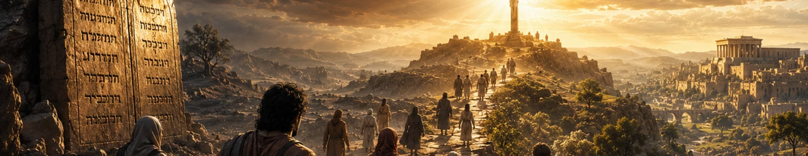
📅 QUARTA-FEIRA
Lei e Evangelho
Como evitar tanto o legalismo quanto a permissividade?

Slide 47
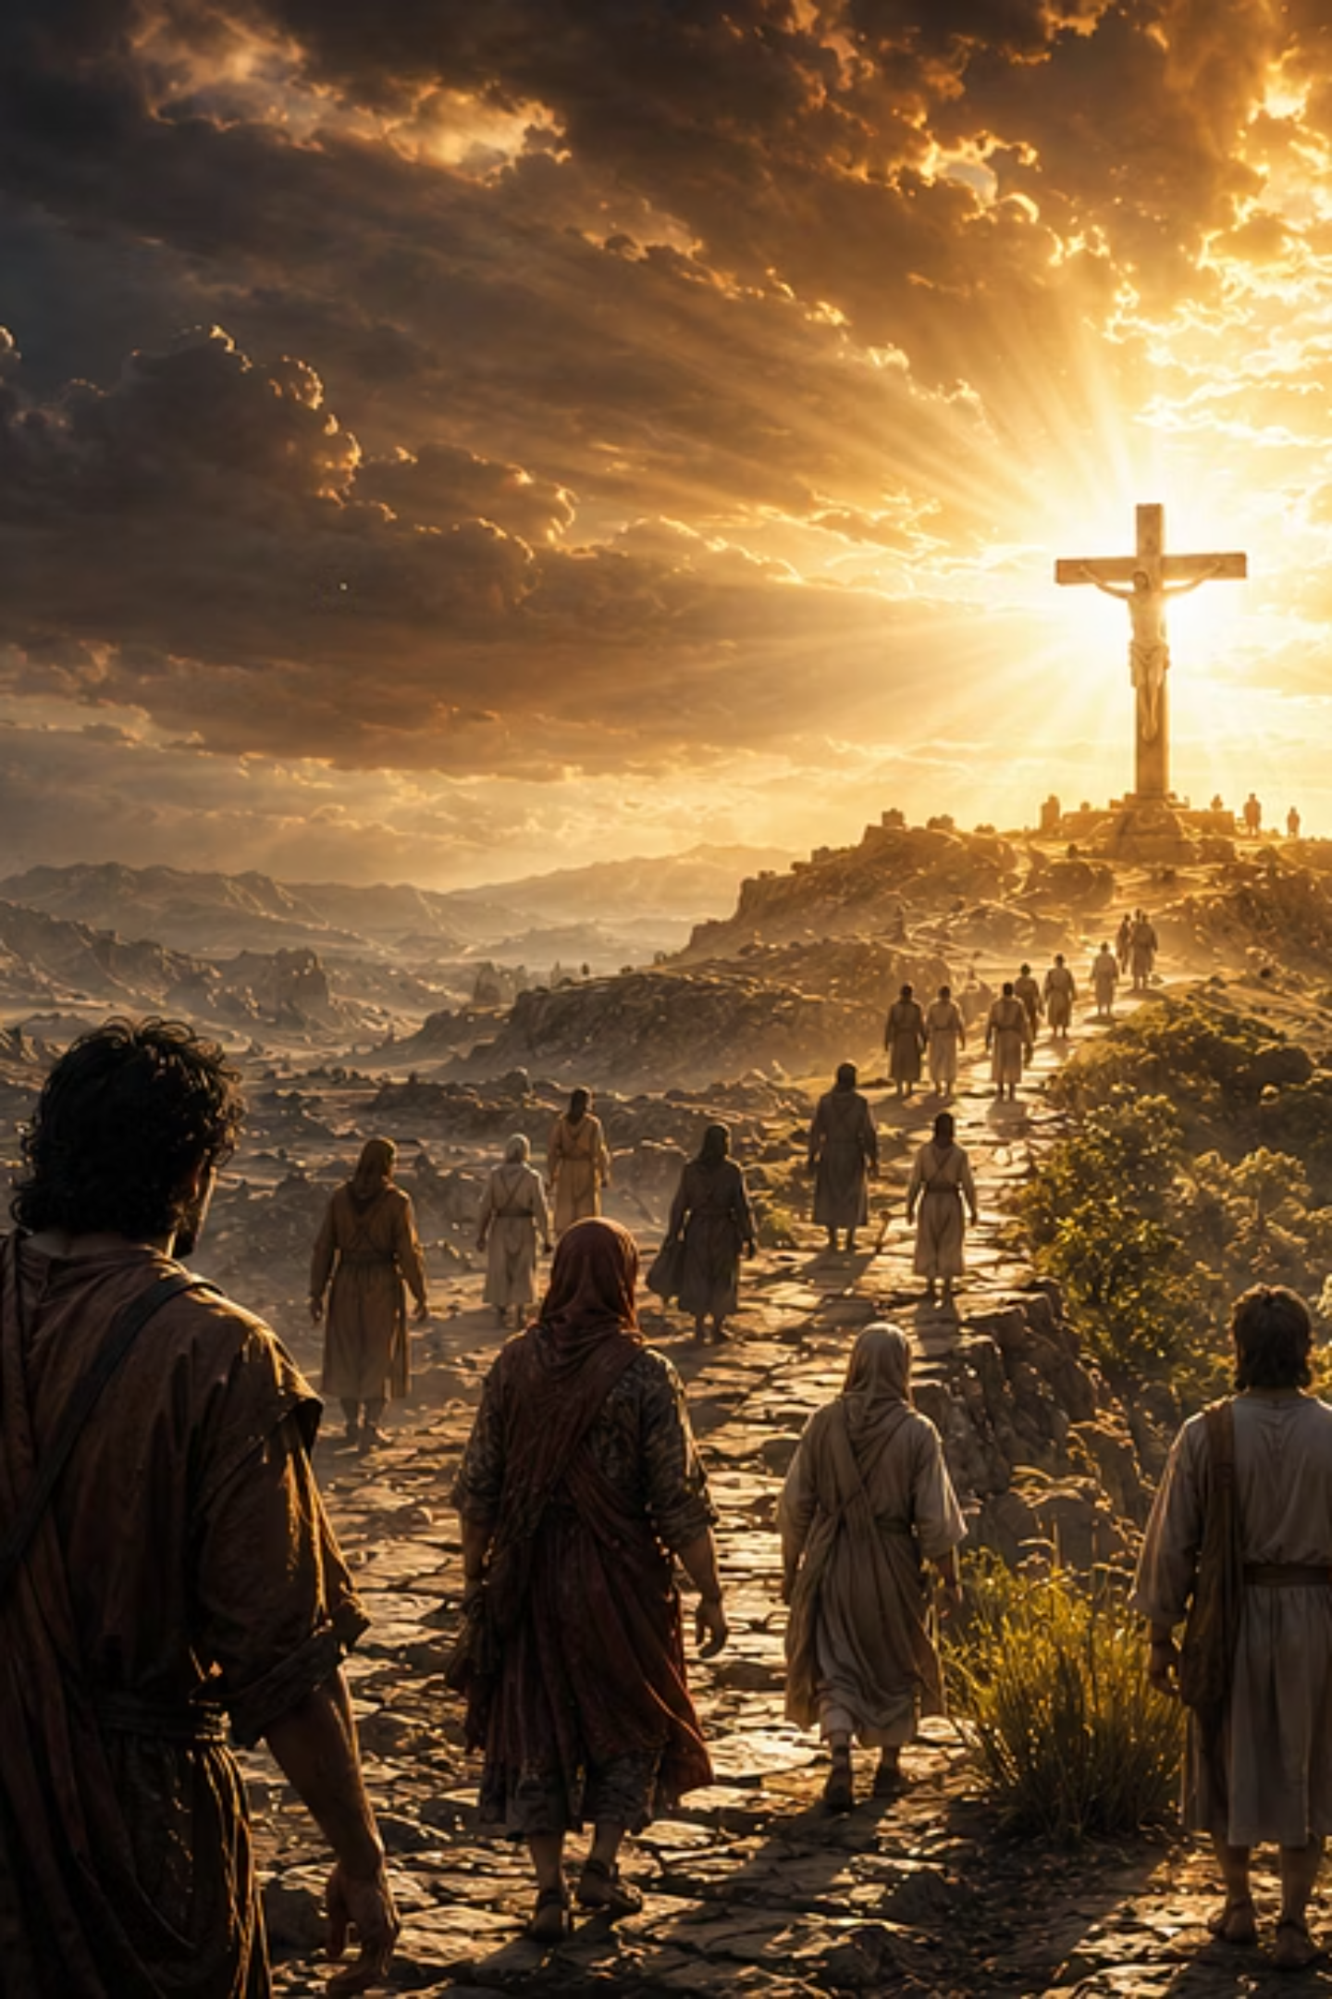
TEXTOS BÍBLICOS
Fundamento Bíblico — Quarta-Feira
"Não penseis que vim revogar a Lei ou os Profetas; não vim para revogar, vim para cumprir."
Mateus 5:17
"Concluímos, pois, que o homem é justificado pela fé, independentemente das obras da lei."
Romanos 3:28

Slide 48
OS DOIS EXTREMOS
Os Erros da História Cristã
❌ Legalismo
✅ Evangelho Bíblico
❌ Permissividade
A aceitação diante de Deus depende da obediência humana. A salvação é vista como uma conquista.
Cristo cumpriu a lei. A graça salva. A obediência é fruto do amor, não condição para ele.
Se a salvação é pela graça, a obediência deixou de ter importância. A graça vira licença para pecar.
A Bíblia rejeita ambos os extremos. Jesus não aboliu a lei. Paulo não aboliu a lei. O evangelho não anula a lei — revela seu verdadeiro propósito.

Slide 49
EXEGESE ESSENCIAL
Mateus 5:17 — "Cumprir"
Grego: πληρόω (plēróō)
Implicação Teológica
Completar • Preencher plenamente • Levar ao pleno significado • Realizar completamente
Jesus não afirma que veio cancelar a lei. Ele declara que veio revelar seu significado completo. Cristo viveu perfeitamente aquilo que a lei descreve. Sua vida tornou visível o caráter que a lei expressa.

Slide 50
CORRELAÇÃO BÍBLICA
Lei e Evangelho nas Escrituras
Romanos 3:31
Gálatas 2:16
Fé e lei — a fé confirma e sustenta a lei
Justificação pela fé — a salvação não é mérito humano
Gálatas 3:13
João 14:15
Cristo e a maldição da lei — Cristo assume nossa condenação
Amor e obediência — a obediência nasce do amor

Slide 51
CONCEITO CENTRAL
Lei e Evangelho São Inseparáveis
"A lei é o evangelho incorporado, e o evangelho é a lei desdobrada."
Ellen G. White, Parábolas de Jesus, p. 128.
Sem a Lei
Sem o Evangelho
Com Ambos
Não percebemos o problema
Não encontramos a solução
Ambos apontam para Cristo

Slide 52
ILUSTRAÇÃO DIDÁTICA
O Jovem e a Dívida Impagável
Imagine um jovem afogado em dívidas impossíveis de pagar. Ele trabalha dia e noite. Tenta reorganizar as contas. Mas a dívida cresce mais rápido do que consegue quitá-la. Então alguém paga integralmente sua dívida.
Isso significa que agora ele deve voltar a gastar irresponsavelmente? Claro que não. Ao contrário, a gratidão produz uma nova maneira de viver.
Cristo quitou uma dívida que jamais conseguiríamos pagar. A obediência torna-se uma resposta de amor e gratidão, não uma tentativa de pagamento.

Slide 53
EGW + AUTOR + FRASE FINAL
Charles Spurgeon
🔖 Para Fixar
"Não é uma grande fé que salva, mas uma fé verdadeira; e a salvação não está na fé em si, mas em Cristo em quem a fé confia."
A lei sem o evangelho produz condenação; o evangelho sem a lei produz confusão; juntos revelam a graça que transforma.
SPURGEON, Charles H. Faith's Checkbook.

Slide 54

📅 QUINTA-FEIRA
Conhecer e Praticar
Por que conhecer a verdade não é suficiente?

Slide 55

TEXTOS BÍBLICOS
Fundamento Bíblico — Quinta-Feira
"Nem todo o que me diz: 'Senhor, Senhor!' entrará no Reino dos Céus, mas aquele que faz a vontade de Meu Pai."
Mateus 7:21
"Todo aquele, pois, que ouve estas Minhas palavras e as pratica será comparado a um homem prudente que edificou a sua casa sobre a rocha."
Mateus 7:24

Slide 56
EXEGESE ESSENCIAL
Conhecer ≠ Apenas Saber
Grego: γινώσκω (ginōskō)
Grego: ποιέω (poiéō)
Conhecer pessoalmente • Experimentar • Desenvolver relacionamento íntimo • Conhecer por convivência
Fazer • Agir • Colocar em prática • Realizar concretamente
Na Bíblia, conhecer não significa apenas acumular informações — significa viver uma experiência. Uma pessoa pode conhecer muitos fatos sobre Deus sem realmente conhecê-Lo. Os fariseus conheciam profundamente as Escrituras, mas frequentemente não reconheceram o próprio Messias.

Slide 57
O PERIGO DO CONHECIMENTO SEM TRANSFORMAÇÃO
É Possível Saber Muito e Estar Longe de Deus
É possível estudar a Bíblia, ensinar uma classe, pregar sermões, participar da igreja, defender doutrinas corretas — e ainda assim cultivar um coração distante de Deus.
1
2
O Perigo do Legalismo Intelectual
A Pergunta Decisiva de Jesus
O conhecimento que não produz transformação acaba gerando orgulho religioso em vez de santidade.
Jesus não pergunta: "Vocês entenderam?" Ele pergunta: "Vocês praticarão?"

Slide 58
A PARÁBOLA DOS DOIS CONSTRUTORES
O Sermão do Monte — Conclusão
O Prudente
O Insensato
Ouve E pratica. Constrói sobre a rocha. Resiste à tempestade.
Ouve MAS não pratica. Constrói sobre a areia. Desaba na tempestade.
A diferença não está na tempestade — ambos a enfrentam. A diferença está no fundamento. As crises da vida revelam a profundidade da nossa experiência espiritual.
Frase Final: A casa não resiste à tempestade porque conhece a rocha; ela resiste porque está construída sobre ela.

Slide 59

📅 SEXTA-FEIRA — REFLEXÃO E APLICAÇÃO
Como viver a graça sem desprezar a obediência?
No dia do juízo, você confiará mais na sua obediência ou na justiça perfeita de Cristo?

Slide 60
SEXTA-FEIRA
Síntese Bíblica de Efésios 2:8-9
"Porque pela graça sois salvos, mediante a fé; e isto não vem de vós; é dom de Deus; não de obras, para que ninguém se glorie."
Efésios 2:8-9
Grego: χάρις (cháris) — Graça
Grego: πίστις (pístis) — Fé
Favor imerecido • Bondade concedida gratuitamente • Dom sem mérito • Benevolência divina
Confiança • Dependência • Fidelidade • Entrega confiante a Deus e às Suas promessas

